Slide 1
AKTUALNOŚĆ
FATIMY
Poświęcenie
Polski
Niep. Sercu
Maryi

Slide 2
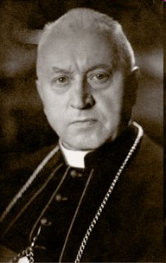
Kard. August Hlond Prymas Polski 1926-1948
Informacja Konferencji Episkopatu Polski
dotycząca poświęcenia Narodu Polskiego
Niepokalanemu Sercu Maryi
Wielki Post 1946
Nie postąpilibyśmy zgodnie z duchem naszych dziejów ani z ciążącym na nas długiem wdzięczności, gdybyśmy na progu nowych czasów nie odnowili przymierza Polski z Jej niebieską Królową, dla której naród ma odwieczną, serdeczną i rodzinną cześć. Po szwedzkim potopie ślubował Jej "nową i gorącą służbę" król Jan Kazimierz. Teraz sam Naród i kraj cały poświęca się uroczystym aktem Matce Najświętszej i Jej Niepokalanemu Sercu, obierając Ją znowu za Patronkę swoją i państwa oraz oddając w Jej szczególną opiekę Kościół i przyszłość Rzeczypospolitej...
Przywiązujemy wielką wagę do uroczystego oddania się narodu Niepokalanej Dziewicy, o ile akt ten dokonany zostanie z wiarą i uzupełniony będzie czynem.

Slide 3
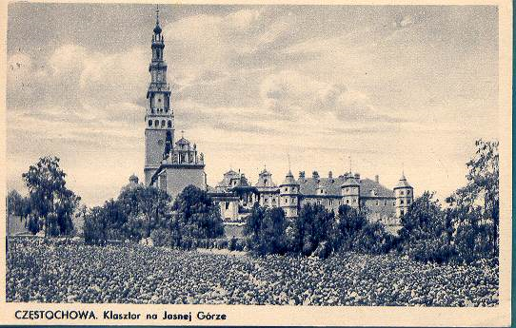
Poświęcenie się wspólnot zakonnych Niep. Sercu Maryi 19.08.1946
„Łącząc modlitwy z ofiarami wspomagać będziemy biednych grzeszników, których los takim smutkiem przepełnia Twoje Niepokalane, Macierzyńskie Serce. Pragniemy wynagradzać Ci wszystkie zniewagi i rany doznane z winy naszej i naszych braci.
Aby pocieszyć Twoje Niepokalane Serce, spełniać będziemy Jego życzenia, poświęcając pierwsze soboty miesiąca czci Twego Niepokalanego Serca przez nabożeństwo według Twoich wskazówek.
Kochać będziemy tak drogi Ci różaniec święty”.

Slide 4
08 września 1946 - Jasna Góra Poświęcenie Narodu Polskiego Niepokalanemu Sercu Maryi
„…Milion ludzi skupionych tłumnie, tłoczno i ciasno, jeden tuż przy drugim, na jednym placu... głowa przy głowie... morze głów ludzkich... Było razem ponad milion... Był to więc milion ludzi, milion Polaków i Polek, które nie ulękły się niewygód i morderczych warunków…
I kto na własne oczy oglądał ów milion dusz nieśmiertelnych, ten nigdy tego zapomnieć nie może!” Relacja w Tygodniku Niedziela
„Władna świata Królowo! Spojrzyj miłościwym okiem na troski i błędy rodzaju ludzkiego. Wyprowadź go z udręki i bezładu, z nieuczciwości i grzechów. Wyproś narodom pojednanie szczere i trwałe. Wskaż im drogę powrotu do Boga, by na Jego prawie budowały życie swoje. Daj wszystkim trwały pokój, oparty na sprawiedliwości, braterstwie, zaufaniu”. Fragm. tekstu poświęcenia

Slide 5
Poświęcenie,
ale to nie wszystko…
„Dobrze będzie z okazji tego oddania się osobistego
Najśw. Pannie postanowić sobie czcić Ją codzień przez jakieś uczynki
pobożne i dobrowolne umartwienia.
Najlepiej jednak będzie dostosować się do tego, czego sobie
Ona sama w słynnych objawieniach Serca Swojego w Fatimie życzyła.
Prócz bowiem poświęcenia się Niepokalanemu Jej Sercu do naj istotniejszych części naszego do Niej nabożeństwa należą:
1. Codzienne odmawianie różańca, polecane przez Matkę B. Różańcową przy każdym ukazaniu się Jej.
2. Pierwsza sobota miesiąca, która ma być poświęcona Niepokalanemu Sercu Marii i obchodzona przez Komunię św. wynagradzającą i ofiary”.
Poświęcenie Polski Niepokalanemu Sercu Marii, Ks. Kazimierz Wilczyński TJ, Kraków 1946r.

Slide 6
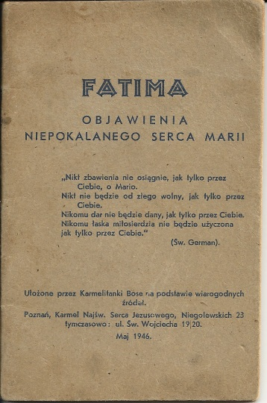
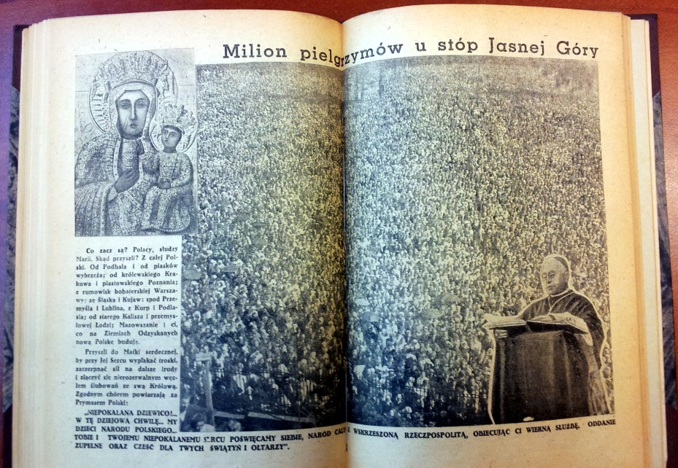
Echo Ślubowań
w 1946 r.
„Akt ten posiada znaczenie wielkiego zwrotu w dziejach udręczonego wojennymi klęskami narodu, zawiera bowiem dobrowolne, z najtajniejszych tęsknot osobistych i zbiorowych do Dobra, Piękna i Prawdy wypływające, lecz wiążące zobowiązanie, któremu trzeba zadośćuczynić pod groźbą surowego Bożego wyroku o wiarołomstwo i krzywoprzysięstwo". Na Jasną Górę przybyła cała Polska i w imieniu całej Polski zostały zaciągnięte zobowiązania.
Cała też Polska musi je wypełnić".
Ks. L. Balter SAC za W. Bukowski

Slide 7
O zadośćuczynienie Życzeniu Maryi
w: Niedziela. Tygodnik Katolicki
(Nr 8) Rok 1946
Sodalicje Mariańskie
Apostolstwo Modlitwy
Dyplomik dla dzieci po I komunii św.
„Życzeniem więc Matki Najśw. i Jej Syna jest, by tak, jak formalnym wyrazem kultu Serca Jezusowego są Pierwsze Piątki miesiąca, tak wyrazem kultu Jej Serca stały się Pierwsze Soboty miesiąca.
Dlatego też ogół wiernych czcicieli Maryi musi się gorąco modlić, by podjęte z wiosną poświęcenie się Niepokalanemu Sercu N. P. M. nie ograniczyło się tylko do jednorazowego, choćby najbardziej oficjalnego poświęcenia się, ale by zapoczątkowało w Polsce praktykę uroczystego obchodzenia, na wzór I-szych Piątków, - Pierwszych Sobót miesiąca. (Spowiedź i Komunia św., wynagradzająca).
Niech Wierni zwracają się do Swoich Proboszczów z prośbą o zaprowadzenie Pierwszych Sobót miesiąca ku czci Niepokalanego Serca N. P. Maryi”.

Slide 8
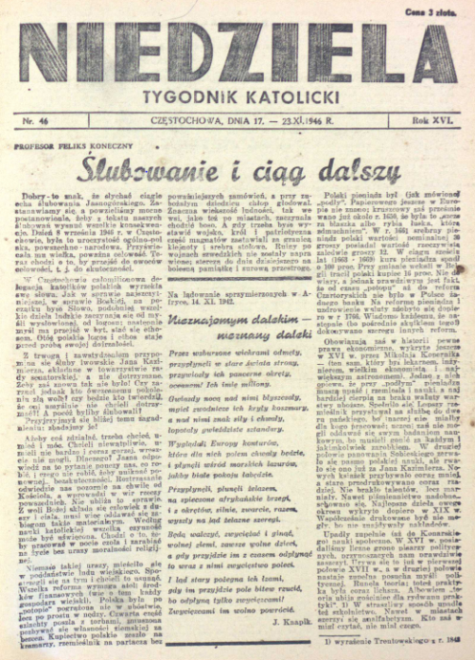
Niedziela. Tygodnik Katolicki Nr 46, Rok 1946 Profesor Feliks Konieczny Ślubowanie i ciąg dalszy
Jesteśmy jednak już na szczeblu, na którym można powiedzieć: Działamy, ponieważ myślimy. Im zaś dokładniej i głębiej myśli się nad sprawami polskimi, w przeszłości, teraźniejszości i przyszłości, tym bardziej nabiera się przekonania, że polskość a katolicyzm to jedno.
A przecież wiemy dobrze my, Polacy,
i wiedzą o tym nieprzyjaciele naszego narodu,
że Polska, aby była Polską, musi być katolicka.
Styczeń 1927 Matka Urszula Leduchowska

Slide 9
Madonna z Fatimy – 1946 r. Maryja prosi : - o Różaniec, - o przyjęcie cierpienia i ofiar, - o praktykę pierwszych sobót.
„Ludzkość ostatnich trzech dziesiątków lat przeżyła czasy straszne, niemal okropności czasów ostatecznych - dwie zwłaszcza wojny, które swą okropnością przeszły wszystko, co dotychczas człowiek widział. Ale czy idziemy ku lepszym czasom? Raczej nie. Pokój między narodami nie opiera się na trwałym fundamencie. Atmosfera, mimo pięknych słów, jakie padają na konferencjach międzynarodowych, jest ciężka i naładowana elektrycznością. Świat może znowu stanąć wobec ciężkich zmagań militarnych, wobec przewrotów, społecznych, a przede wszystkim wobec walk światopoglądowych i religijnych. Jaki to wszystko może wycisnąć ocean łez, krwi i niedoli ludzkiej, Bóg tylko sam raczy wiedzieć.
Patrząc na to wszystko, można by dojść do czarnych myśli, a nawet rozpaczy. Jednak jest coś, co napełnić nas powinno otuchą i radością. Jest pewna przejasna gwiazda, która zabłysnęła na ponurym i zaciągniętym ciężkimi chmurami horyzoncie dzisiejszego życia zwiastując nam lepsze jutro. To objawienie się Niepokalanej Dziewicy w Fatima”.

Slide 10
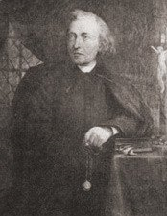
o. Aleksander Jełowicki Paryż - 1856
„Polska upadła, ponieważ nie dotrzymała przysięgi złożonej Bogu i Maryi, lecz powstanie rychło, skoro wypełni zobowiązania”.
Kiedy emigranci polscy w Paryżu obchodzili w roku 1856 dwóchsetną rocznicę „Ślubów Jana Kazimierza”, wówczas polski kaznodzieja,. ks. Aleksander Jełowicki, omawiając obowiązek człowieka wobec ślubowanego czynu, doszedł do wniosku, że Polska dlatego upadla, bo naród nie wypełnił zaprzysiężonych zobowiązań.
Przed trzema miesiącami znowu katolicki naród polski u stóp Jasnogórskiej Pani złożył nowe ślubowania, których treść znana jest wszystkim.
A więc nie powtarzajmy dawnego błędu niewypełnienia przyjętych przez ślubowanie zobowiązań, ale od słów przejdźmy teraz do czynów, do życia prawdziwie katolickiego w rodzinie, w społeczeństwie. Tego domaga się od nas dziś Niepokalanie Poczęta Marya.
ks. I. Cieślak, ks. A. Marchewka (1946)

Slide 11
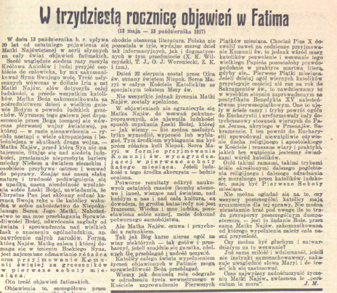
Niedziela. Tygodnik Katolicki Nr 41, Rok 1947 W trzydziestą rocznicę objawień w Fatima (13 maja - 13 października 1917)
Nie wszystkie jednak życzenia Matki Najśw. zostały spełnione.
W objawieniach nie ograniczyła się Matka Najśw. do wezwań pokutno-poprawczych, ale ujawniła ludzkości sposób uzyskania Łaski Bożej, której - jak wiemy - nie można zasłużyć, tylko wymodlić, wyprosić lub wybłagać. Tym środkiem wybłagania ma być prócz różańca kult Niepok. Serca Ma­ryi w formie przyjmowania Komunii św. wynagradza­jącej w pierwsze soboty każdego miesiąca. Jeżeli ludz­kość z tego środka skorzysta - będzie ocalona.
Czy można być głuchym i zatwar­działym na to wezwanie?
Już sama miłość i wdzięczność, jeżeli nie instynkt samozachowawczy, nakazuje uwzględnić słowa Maryi i do tre­ści ich się zastosować.
Czas najwyższy zadośćuczynić życze­niu Matki Najśw., zwłaszcza że „periculum in mora".

Slide 12
Nabożeństwo Pierwszych Sobót Miesiąca Bp Józef S. Pelczar Bp Stanisław Czajka Wydały SS. Wizytki, Jasło 1948 r.
NABOŻEŃSTWO PIERWSZYCH SOBÓT MIESIĄCA
Poświęcenie jasnogórskie narodu polskiego Niepokalanemu Sercu Maryi było najwspanialszym aktem hołdu złożonym przez Polskę Bogarodzicy. Podobnej manifestacji, podobnych tłumów Jasna Góra nie widziała nigdy przedtem.
Sama Matka Najświętsza wyraziła życze­nie we Fatima, aby poświęcono świat Jej Niepokalanemu Sercu. Ale jednym i tym samym zdaniem wyraziła także życzenie o Komunię św. wynagradzającą w pier­wsze soboty miesiąca.
Bp Stanisław Czajka – Częstochowa

